Slide 1
Уважаемые студенты Вам предлагается представить возможность лояльности компании по отношению к клиентам
Например, компания заинтересована в получении выручки или постоянного дохода и готова сделать скидки или предложения клиентам
Чтобы держать план по выручке компания идет на скидки
От 15 000 рублей — 5%
Обычно тратил 1000-5000 рублей, а с участием в дисконтной программе начал тратить 10 000-15000 рублей
Повторная покупка (если покупается редко)
Распродажа неликвидов
Компаний с редкими продажами.
Например, при покупке мебели или бытовой техники, клиент не возвращается часто, и удобнее предложить ему скидку на отдельную покупку
Увеличение среднего чека

Slide 2
Для формирования программы лояльности необходимо выделить четыре основных клиентских сегмента (Методика ANA):
Клиенты, которые не имеют возможности выбора и вынуждены приобретать продукт одной компании
Неудовлетворённые и отрицательно настроенные клиенты
Неопределившиеся клиенты
Постоянные клиенты
Для этого необходимо разработать анкету (5 вопросов)

Slide 3
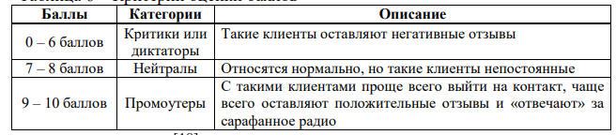
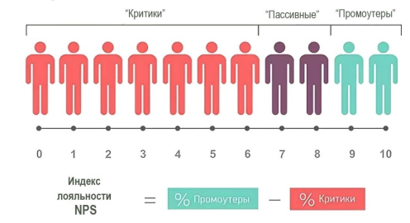
Метод NPS
Net Promoter Score (NPS), или по другому индекс потребительской лояльности - величина, показывающая степень хорошего или плохого отношения потребителя к компании
Для того, что бы посчитать индекс NPS, необходимо из процента промоутеров вычесть процент критиков, то есть:
NPS = Колличество промоутеров (%) − Колличество Критиков (%)
Итак, если NPS:
больше 50 – хороший результат, но есть к чему стремиться;
от 30 до 50 - приемлемо, но стоит повысить результат;
менее 30 - неблагоприятная тенденция;
меньше 0 - пора оперативно что-то менять.
Важно проводить повторные опросы, с индивидуальным оптимальным временным диапазоном. Каждой компании имеет смысл проводить такие опросы со своей индивидуальной частотой.
Шкала лояльности NPS

Slide 4
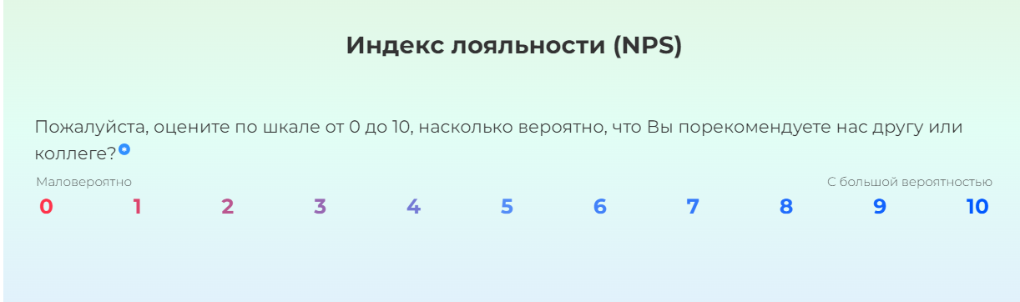
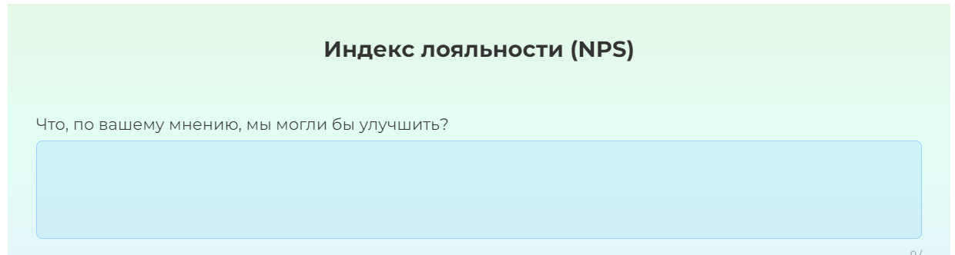
Разработайте и оцените лояльность клиентов по методике NPS

Slide 5
Анкетирование
Воспользуйтесь помощью тестографа (https://www.testograf.ru/ru/blog/customer-loyalty-assessment-template) или создайте анкету самостоятельно
Сгенерируйте ответы респондентов (не менее 15)
Обработайте полученные результаты в виде таблиц в формате Ecxel
Рассчитайте показатель тесноты связи между желанием получить скидку и потенциалом роста спроса и товар (услугу) любым известным методом (можно из статистики) (подсказка: такой вопрос обязательно должен быть предусмотрен в анкете)
Проведите анализ возможности формирования программы лояльности

Slide 6

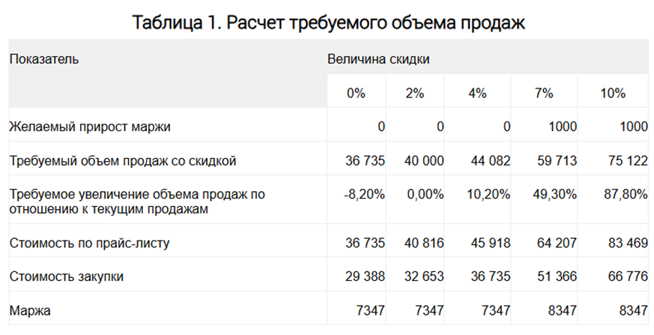
Скидка или дисконт
Пример 1
Клиент просит дополнительную скидку
Допустим, клиент ежемесячно закупает определенную категорию товаров на сумму 40 000 рублей с учетом предоставленной клиенту скидки 2%. То есть по прайс-листу такая партия стоит 40 816 рублей (40 000 руб/(1 – 2%/100%)). Средняя торговая наценка по данной товарной категории составляет 25%. Таким образом, закупочная цена рассматриваемой партии товара равна 32 653 рублей (40 816 руб/ (1 + 25%/100%)), а текущая маржа 7347 рублей (40 000 – 32 653).
Итак, клиент просит большую скидку. Например, 4% или 7%. Какие встречные условия должна предложить компания для того, чтобы сохранить уровень прибыли? Допустим, для уровня скидки в 7% и более компания установила желаемый прирост маржи в 1000 рублей по сравнению с предыдущим уровнем 7347 рублей. Рассчитаем по приведенной выше формуле необходимый объем продаж в денежном выражении для каждого уровня скидки (см. табл. 1).

Slide 7
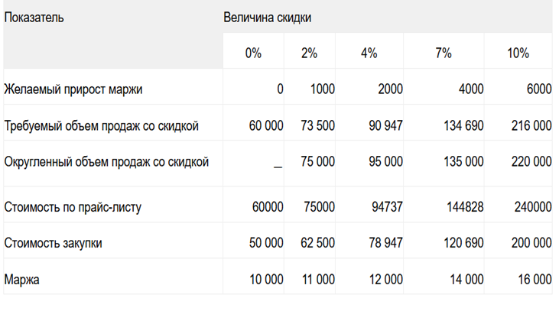
Пример 2
1) определить начальный объем продаж, с которого начинаются скидки (допустим, 75 000 рублей);
2) установить приемлемую сумму маржи для каждого уровня скидки, которую компания хотела бы получить.
Для варианта, когда торговая наценка равна 20%, получим следующую таблицу (см. табл. 2).
В некоторых компаниях маржинальность очень низкая, поэтому, если маржинальность компании до 20%, максимальная скидка не может быть больше 5%. Если маржинальность до 50%, не более 10%.

